Slide 1
第11章 网络配置
誉天教育

Slide 2
计算机网络的基本概念
各种工具管理网络
配置主机名
双网卡绑定

Slide 3
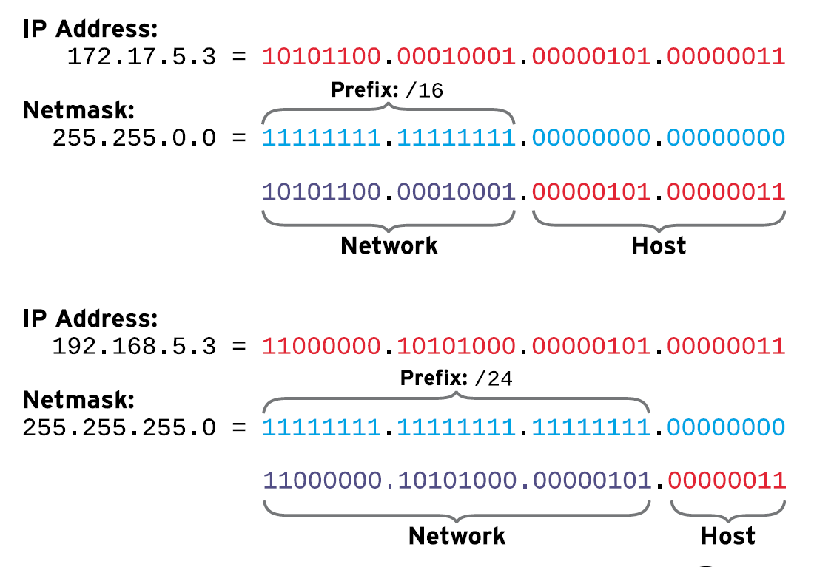
认识IPv4地址
IP地址是一个32位的二进制数
地址分为两个部分
网络部分
主机部分

Slide 4
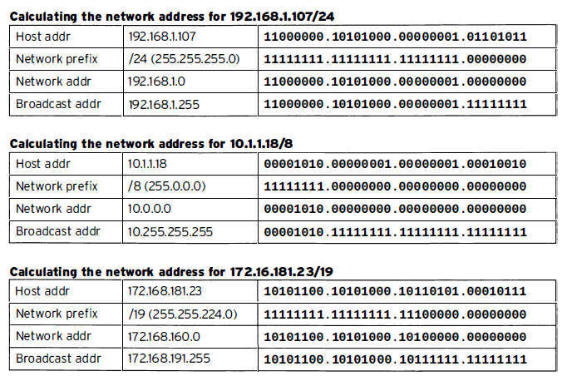
子网掩码的作用

Slide 5
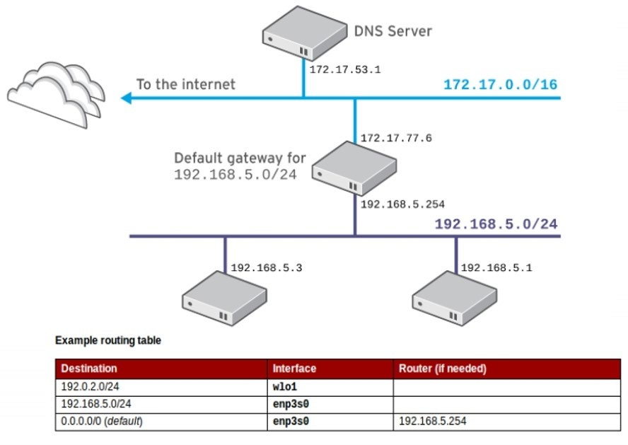
网关作用
网关
当需要和其它网段通信时需要设置网关
网关通常指向本地路由器接口的IP

Slide 6
网络接口名称
传统上， Linux 的网络接口依次为 eth0、eth1、eth2 …
RHEL7以上版本的默认命名是基于固件基础上分配的固定名称，如ens33
接口类型
以太网有线接口为 en
无线局域网接口为 wl
无线广域网接口为 ww
适配器类型
s为热插拔插槽
o为板载
p代表对 PCI 类型的支持
数字N代表索引、ID或端口
如果固定名称不能确定，传统的名称如 ethN 将被使用

Slide 7
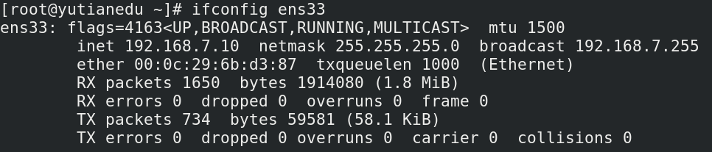
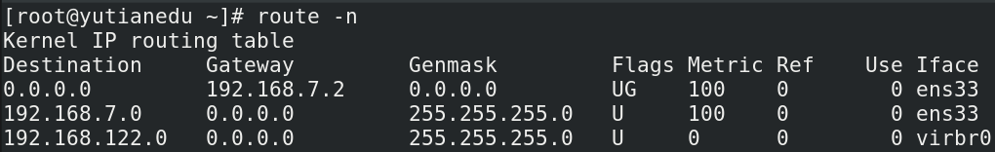
查看网络配置
查看网络接口状态，mac地址，ipv4地址，ipv6地址，广播地址等
查看网关路由等信息
查看dns信息

Slide 8
网络管理工具
ifconfig 管理工具
ip 系列管理命令
NetworkManager服务
nmtui 图形工具
nmcli 命令行工具
查看网络设备
创建网络连接
修改网络配置

Slide 9
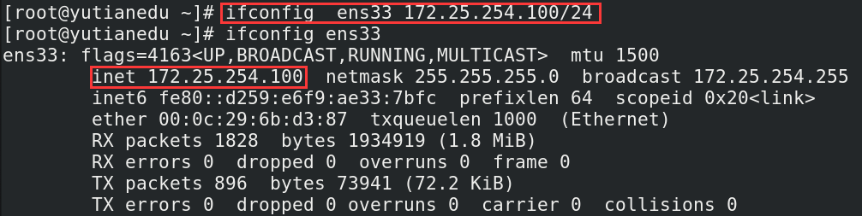
网络管理工具-ifconfig
1、ifconfig 查看激活网卡的信息
2、ifconfig -a查看所有网卡（包括未激活）的信息
3、ifconfig ens33 up/down 设置网卡激活和禁用
4、ifconfig ens33 ip/netmask 设置ip地址和子网掩码

Slide 10
网络管理工具-ip系列
ip link 管理设备
ip link [show ] 查看设备信息
ip link set ens33 up/down 设置网卡激活和禁用
ip addr 管理地址
ip addr [show] 查看网络地址
ip addr add ip/netmask dev ens33 添加地址
ip addr del ip/netmask dev ens33 删除地址
ip route 管理路由表
ip route [show] 查看路由表信息
ip route add 目标地址ip[/netmask] via 网关地址 添加路由
ip route del 目标地址ip[/netmask] 删除路由

Slide 11
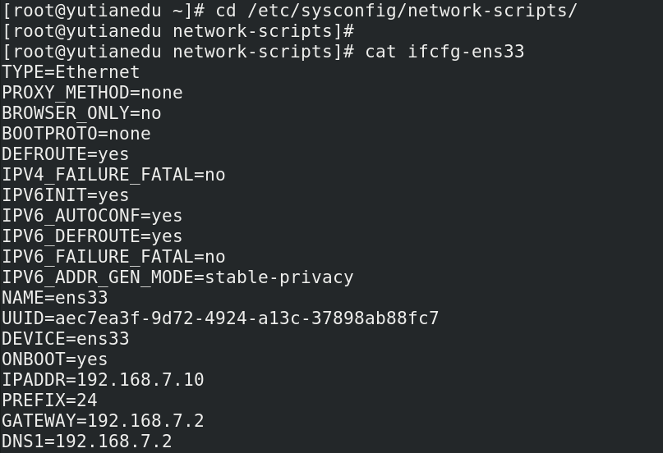
网卡配置文件
配置文件路径
/etc/sysconfig/network-scripts/ifcfg-<name>

Slide 12
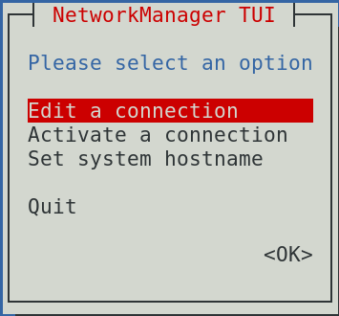
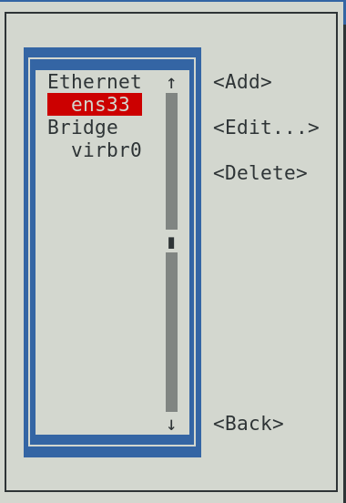
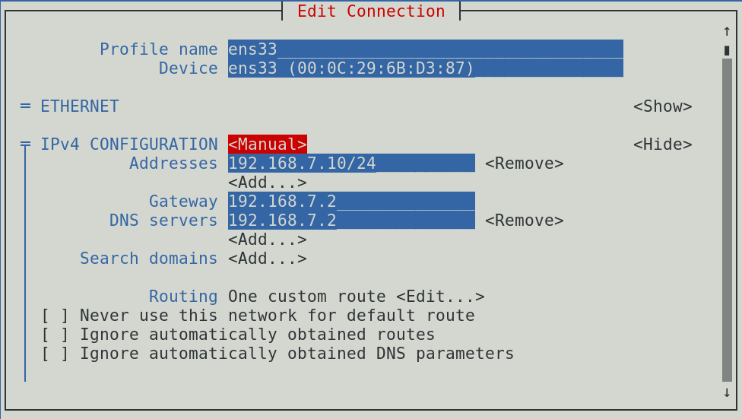
网络管理工具-nmtui系列
[root@yutianedu ~]# nmtui

Slide 13
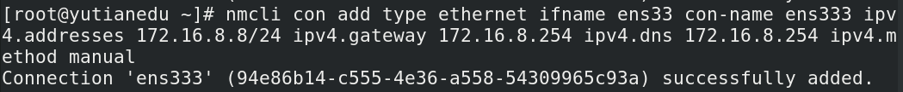
网络管理工具-nmcli系列
nmcli device 管理设备
nmcli dev [status] 查看设备状态
nmcli dev connect/disconnect ens33 连接和断开设备
nmcli con 管理配置文件
nmcli con [show] 查看配置文件状态
添加配置文件
修改配置文件

Slide 14
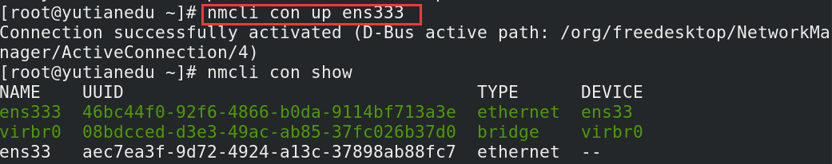
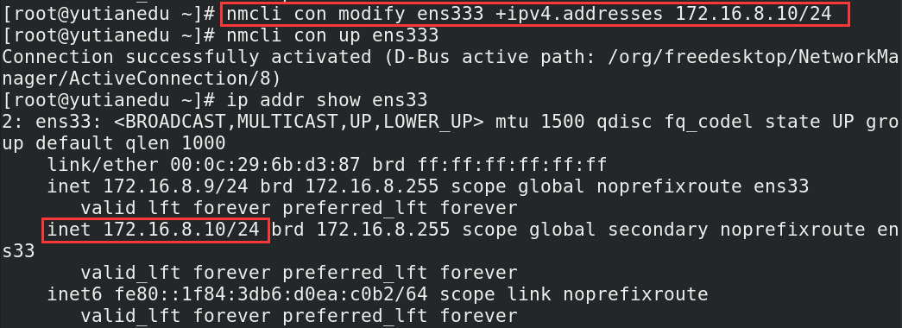
网络管理工具-nmcli系列
激活配置文件
配置文件添加和删除ip，用+和-

Slide 15
nmcli配置与ifcfg-*配置文件
nmcli配置与ifcfg-*配置文件对比
nmcli con mod | ifcfg-* | 目的
ipv4.method manual | BOOTPROTO=none或static | 静态指定IPv4地址
ipv4.method auto | BOOTPROTO=dhcp | 使用DHCPv4配置，
ipv4.addresses 192.168.7.1/24 | IPADDR0=192.168.7.1 PREFIX0=24 | 设定IPv4地址
ipv4.gateway 192.168.7.254 | GATEWAY0=192.168.7.254 | 前缀及网关， 可配置多个值
ipv4.dns 8.8.8.8 | DNS1=8.8.8.8 | 指定DNS服务器地址
connection.id eth0 | NAME=eth0 | 配置网络连接名
connection.autoconnect yes | ONBOOT=yes | 设置自动连接
connection.interface-name ens33 | DEVICE=ens33 | 配置网络连接所绑定的网络接口名
802-3-ethernet.mac-address XXXX | HWADDR=XXXX | 配置网络连接所绑定的网络接口 MAC地址

Slide 16
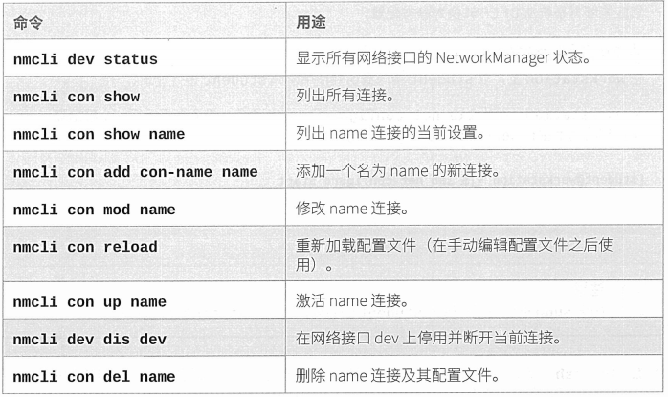
nmcli 命令总结

Slide 17
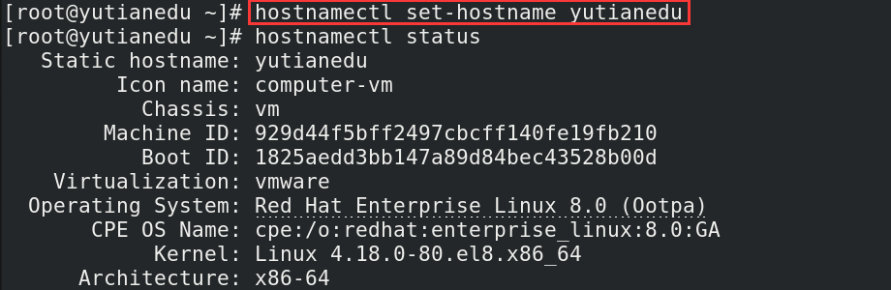
配置主机名
查看主机名
主机名配置文件
设置主机名

Slide 18
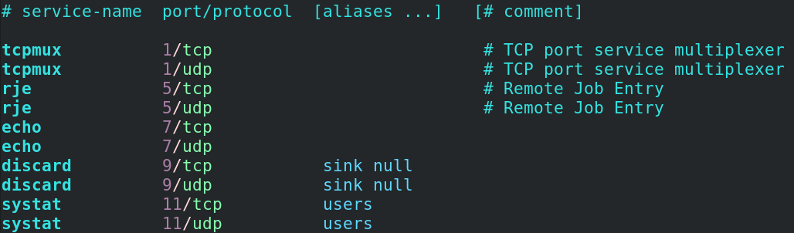
标准服务端口
标准服务端口配置文件/etc/services

Slide 19
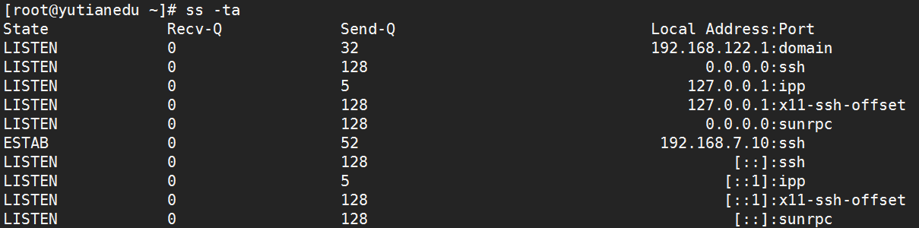
端口和服务故障排除
ss命令可用于显示网络连接统计信息，ss命令替换了net-tools软件包中的旧的工具netstat。
服务器维持的连接达到上万个的时候，使用netstat效率低，使用ss大幅度节省时间
1. 监听所有SSH服务IPv4 地址端口
2. 监听本地环回接口（127.0.0.1）
3. 监听在192.168.7.10
4. 监听所有SSH服务IPv6 地址端口
5. 监听IPv6本地环回接口
1
2
3
4
5

Slide 20
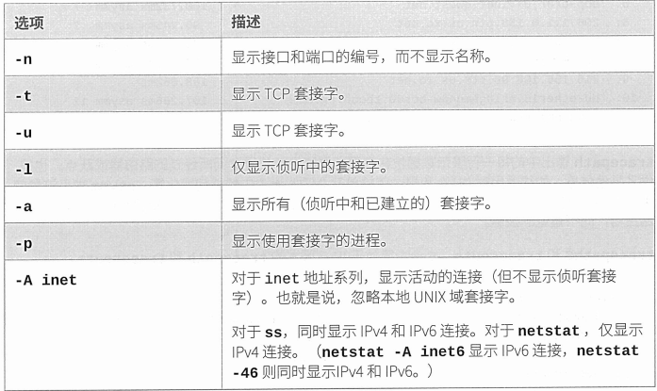
端口和服务故障排除
ss和netstat命令通用的选项解释

Slide 21
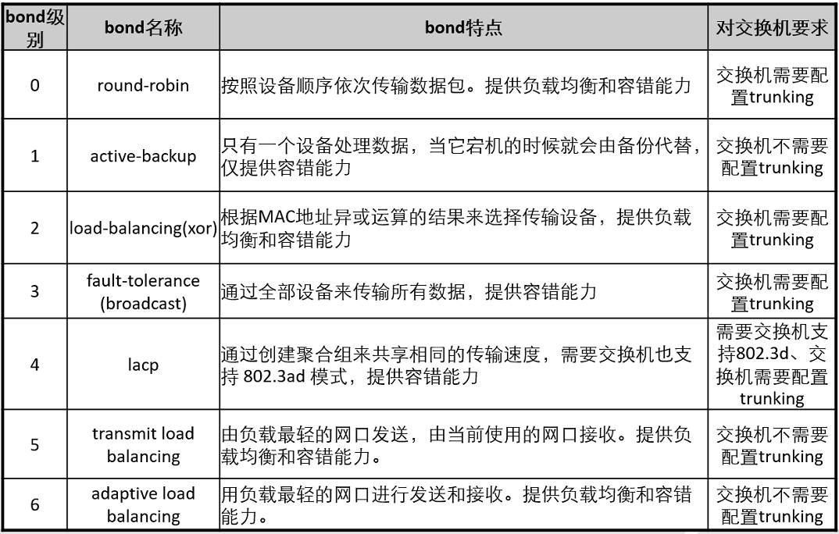
双网卡绑定bond模式

Slide 22
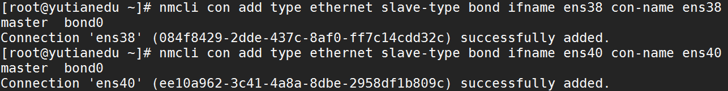
bond实现步骤
1.添加虚拟接口
2.给虚拟接口配置地址
3.给虚拟接口添加两块物理网卡
4.激活bond

Slide 23
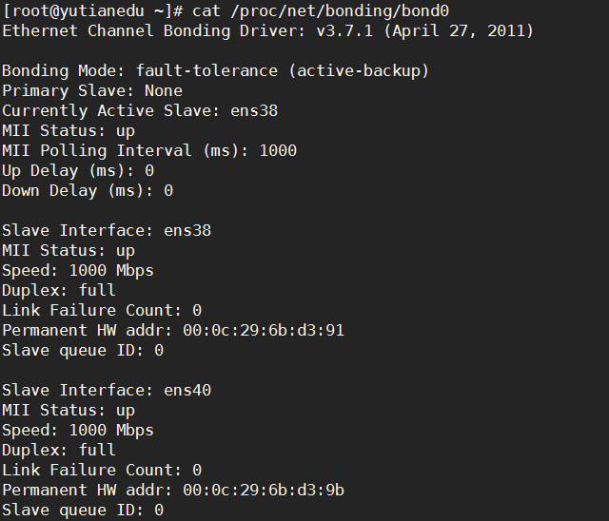
bond实现步骤
5.查看网卡绑定状态

Slide 24
桥接网卡配置
1.添加虚拟接口
2.给虚拟接口配置地址
3.给虚拟接口添加物理网卡
4.激活br0

Slide 25
网络的基本概念
查看网络配置信息
ifconfig，ip和nmcli工具使用
配置主机名
双网卡绑定

